Slide 1
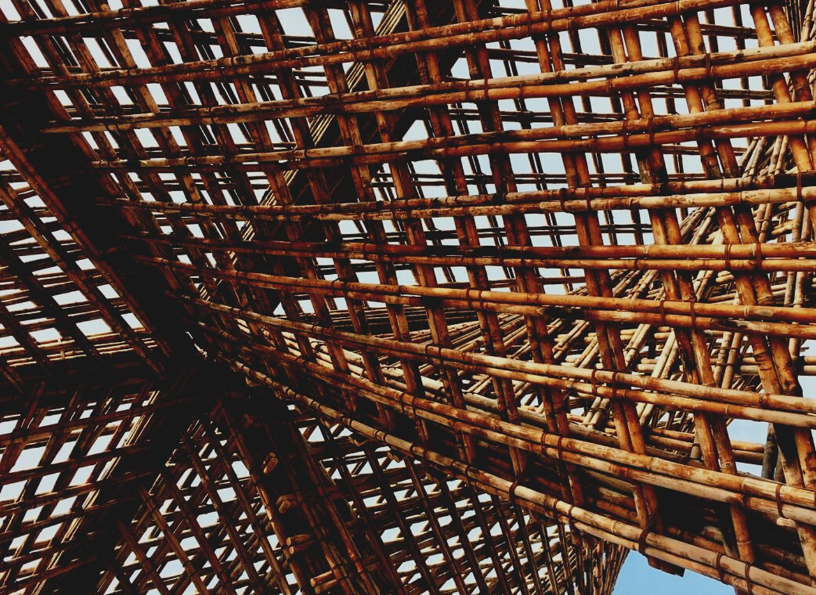
4. mācību nodaļa: Koka ēku funkcionalitāte un efektivitāte/4. mācību nodaļa (LU4)
4. nodarbība
Ieskats apkures, ventilācijas, gaisa kondicionēšanas, apgaismojuma, informācijas un komunikāciju tehnoloģiju sistēmās un to pielietojumā mūsdienu ēkās
Prezentācija

Slide 2
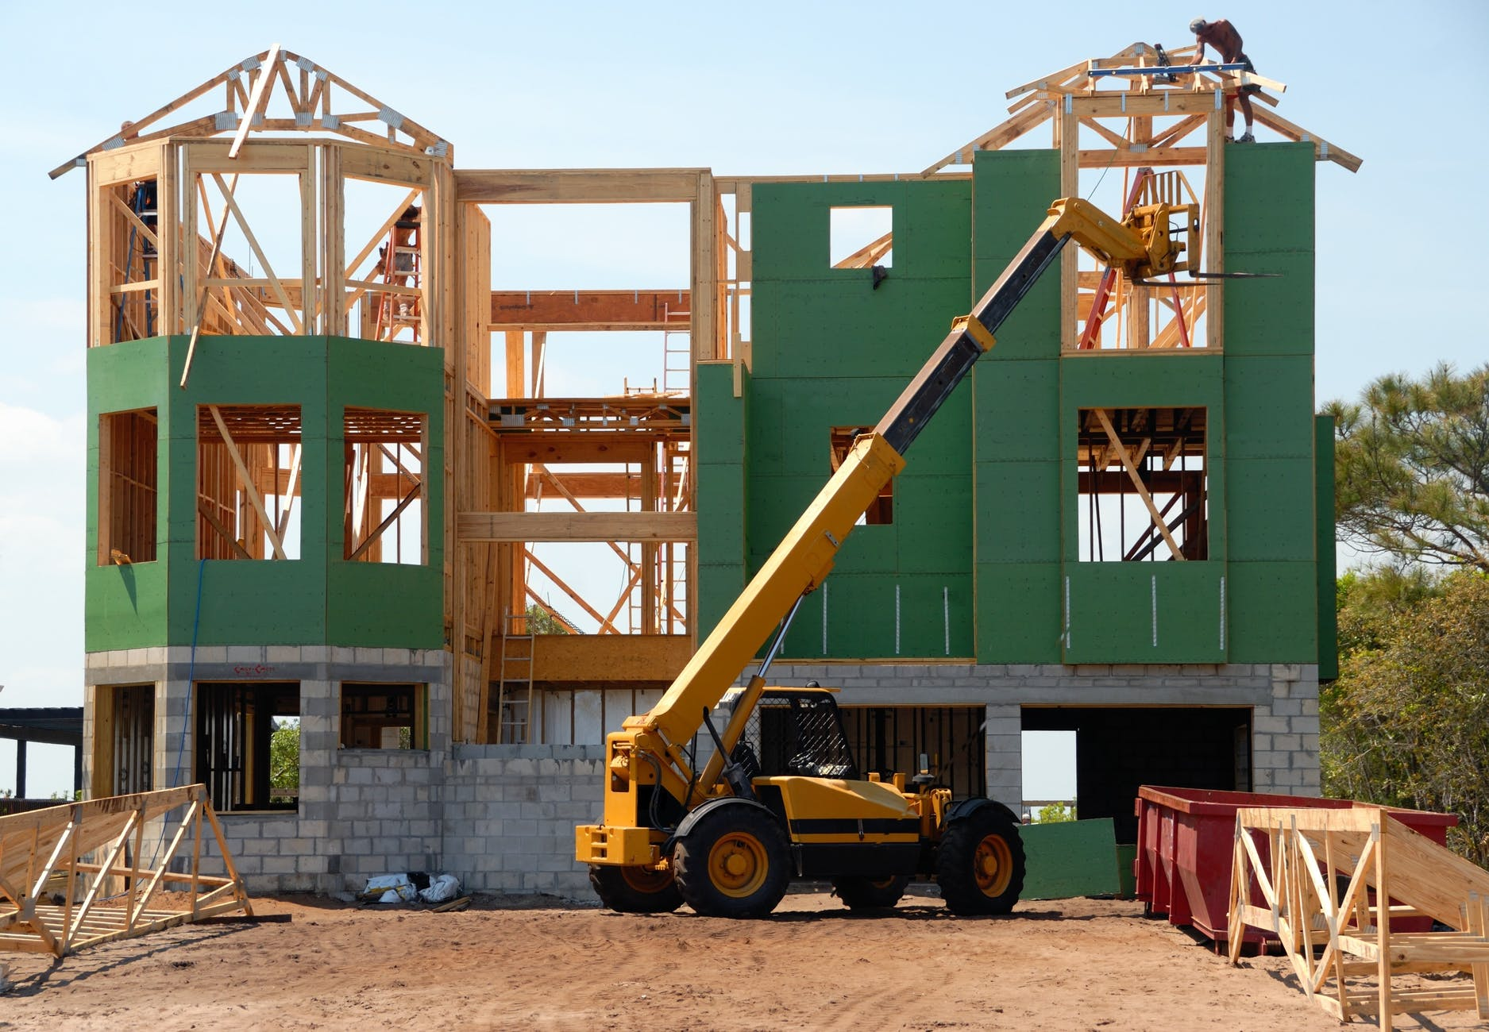
Prezentācijas pārskats
APSPRIESTĀS TĒMAS
- Elektrības jēdzieni
Ventilācijas jēdzieni
Gaisa kondicionēšanas jēdzieni
Telekomunikāciju jēdzieni
4. nodarbība: Ieskats apkures, ventilācijas, gaisa kondicionēšanas, apgaismojuma, informācijas un komunikāciju tehnoloģiju sistēmās un to pielietojumā mūsdienu ēkās.

Slide 3
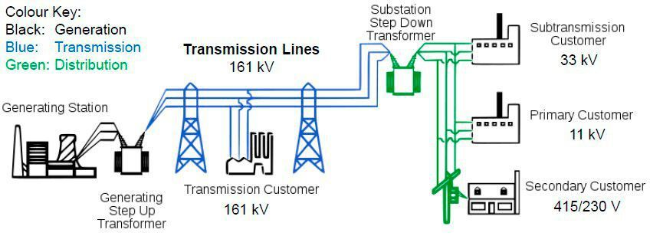
ELEKTRĪBAS JĒDZIENI
Elektroenerģija rodas ir ģeneratorstacijās, kur mēs varam atrast ģeneratorus. Sprieguma enerģija tiek paaugstināta pakāpeniskajos transformatoros, kas jāpārnes caur pārvades līnijām. Kad enerģija atrodas netālu no patēriņa vietām, enerģijas spriedze tiek samazināta, sasniedzot primāro sadales tīklu. Kad ir sasniegts lietošanas punkts, spriegums jāpielāgo zemā transformatora spriegumam.
3
4. nodarbība: Ieskats apkures, ventilācijas, gaisa kondicionēšanas, apgaismojuma, informācijas un komunikāciju tehnoloģiju sistēmās un to pielietojumā mūsdienu ēkās

Slide 4
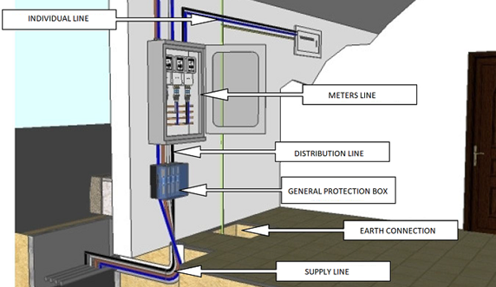
Elektroinstalācijas detaļas
Piegādes līnija
Savienojumu uzstādīšana:
Drošinātāju kaste
Vispārējais barošanas avots
-- Vispārējais štuntēšanas slēdzis--
Skaitītāji
Individuālā līnija
Kaste jaudas vadības automātiskajam slēdzim
Vispārīgas vadības un aizsardzības ierīces
Iekštelpu uzstādīšana
Iekštelpu instalācja
4. nodarbība: Ieskats apkures, ventilācijas, gaisa kondicionēšanas, apgaismojuma, informācijas un komunikāciju tehnoloģiju sistēmās un to pielietojumā mūsdienu ēkās

Slide 5
VENTILĀCIJA UN GAISA KONDICIONĒŠANA
Ventilācija
Ventilācija ir nepieciešams iekštelpu gaisa atjaunošanas mehānisms, taču tai ir arī pozitīva ietekme uz telpu siltuma apstākļiem. Mājoklim jābūt vispārējai ventilācijas sistēmai, kas var būt hibrīda vai mehāniska.
Gaisa kondicionēšana
Gaisa kondicionēšanai jāspēj uzturēt lietotājam nepieciešamo komforta līmeni, un tā apstākļi vasarā vai ziemā būs atšķirīgi. Lai iegūtu pastāvīgu vēsā gaisa plūsmu, ir divas iespējamās metodes: saspiešana un absorbcija. Visbiežāk tiek izmantoti saspiešanas mehānismi, kas balstīti uz apgriezto Karno ciklu.
5
4. nodarbība: Ieskats apkures, ventilācijas, gaisa kondicionēšanas, apgaismojuma, informācijas un komunikāciju tehnoloģiju sistēmās un to pielietojumā mūsdienu ēkās

Slide 6
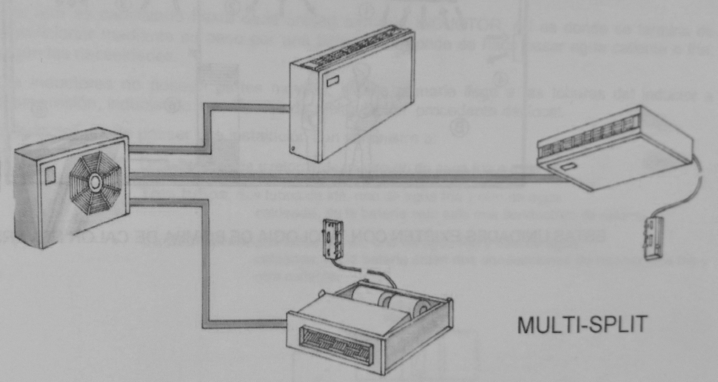
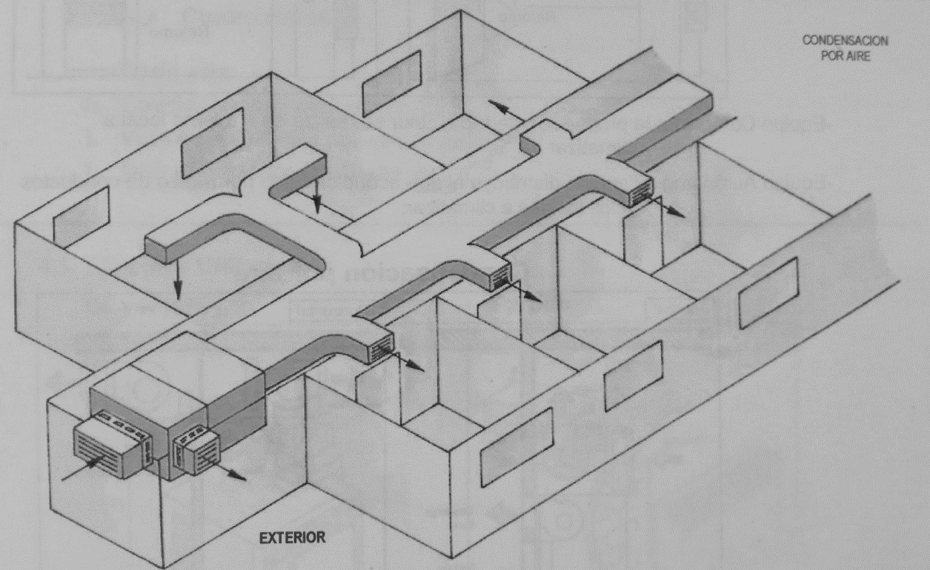
Uzstādīšanas veidi
1. Mērķis
- Rūpnieciska tehnoloģija
- Komforta uzstādīšana
2. Gadalaiks
- Tikai ziema
- Tikai vasara
- Visu gadu
3. Dzesēšanas šķidrums
-Gaiss
- Ūdens
- Dzesētāji
4. Uzstādīšana
4.1 Iekārta
-Logiem un pārnēsājamiem
- Kompaktas un autonomas iekārtas kondensē ar gaisu
- Kompaktas un autonomas iekārtas kondensē ar ūdeni
4.2 Dalīta sistēma
- Dalīta veida (izlāde vadot vai tieši)
- daudz-bloku sistēmas
4.3 Centralizētas sistēmas
- Jauktas (indukcijas vai ventilatora spole)
- Viss gaiss (vienmērīga plūsma, mainīgs tilpums, divi vadītāji)
4. nodarbība: Ieskats apkures, ventilācijas, gaisa kondicionēšanas, apgaismojuma, informācijas un komunikāciju tehnoloģiju sistēmās un to pielietojumā mūsdienu ēkās.

Slide 7
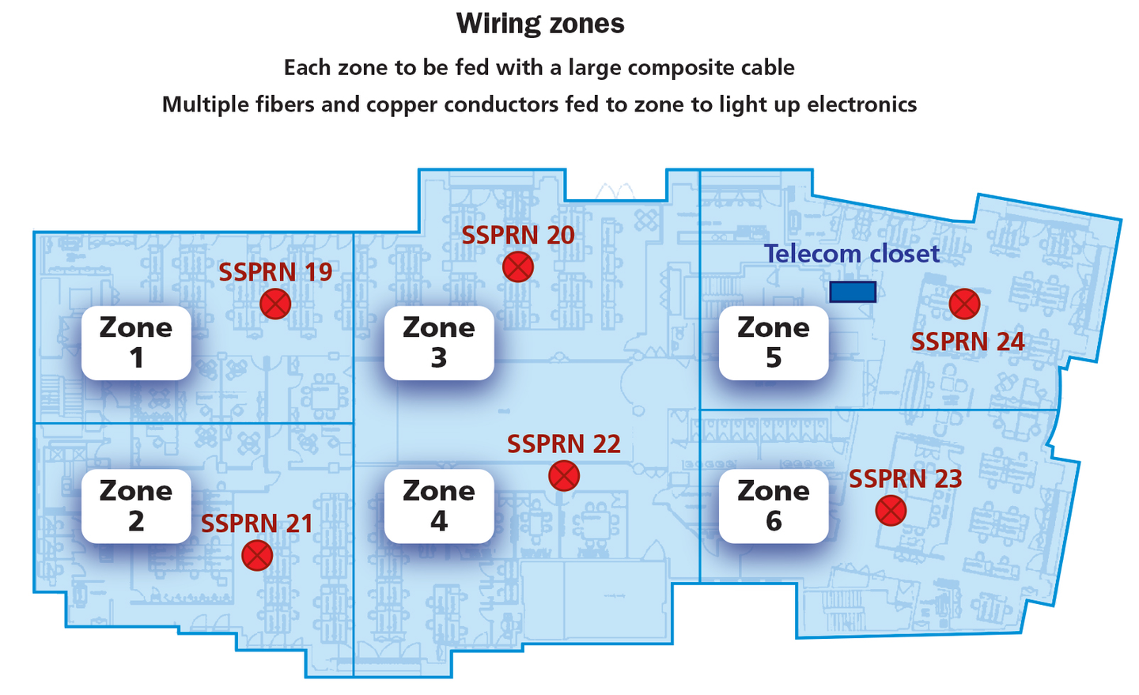
TELEKOMUNIKĀCIJU JĒDZIENI
Šāda veida iekārtas uztver, pielāgo un sadala pa mājām un uzņēmumiem visāda veida telekomunikāciju ierīces. Visam aprīkojumam jābūt pietiekamam visiem ēkas lietotājiem, un tajā ir iekļauti visi pakalpojumi, piemēram, televīzija, tālrunis un telekomunikācijas pa līniju. Projektējot ēku, jāņem vērā šāda veida ērtības un jāpalīdz pielāgoties nākotnes instalācijām. Būvdarbu uzsākšana nav atļauta bez oficiālas telekomunikāciju instalācijas projekta apstiprināšanas. Sākotnējā būvdarbu stadijā ir pieļaujamas nelielas izmaiņas projektā, bet svarīgu izmaiņu gadījumā jauns projekts ir jāiesniedz iestādēm apstiprināšanai.
7
4. nodarbība: Ieskats apkures, ventilācijas, gaisa kondicionēšanas, apgaismojuma, informācijas un komunikāciju tehnoloģiju sistēmās un to pielietojumā mūsdienu ēkās.

Slide 8
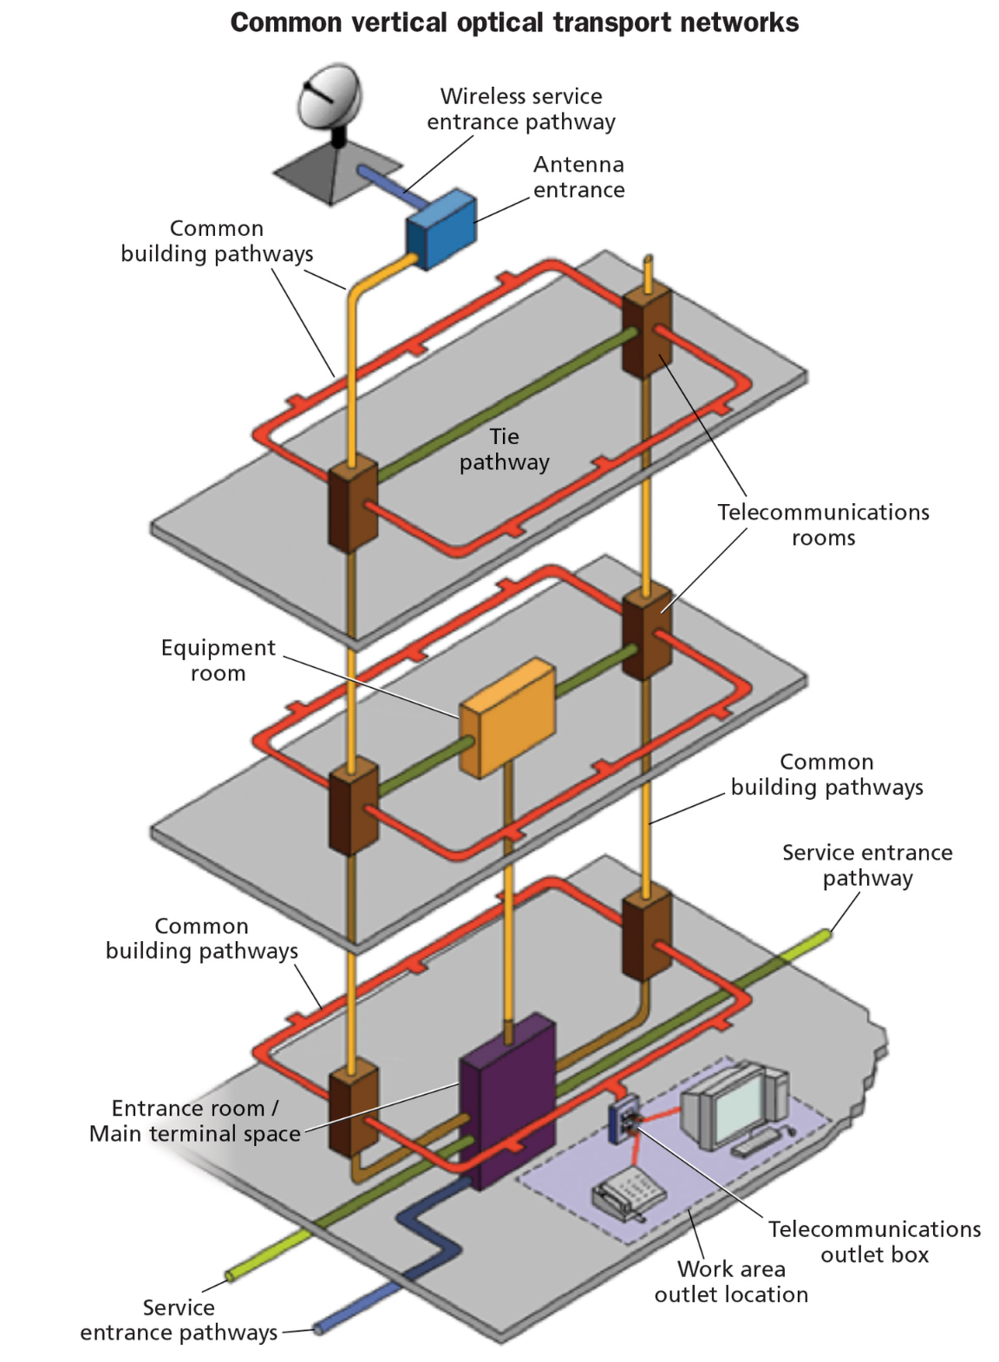
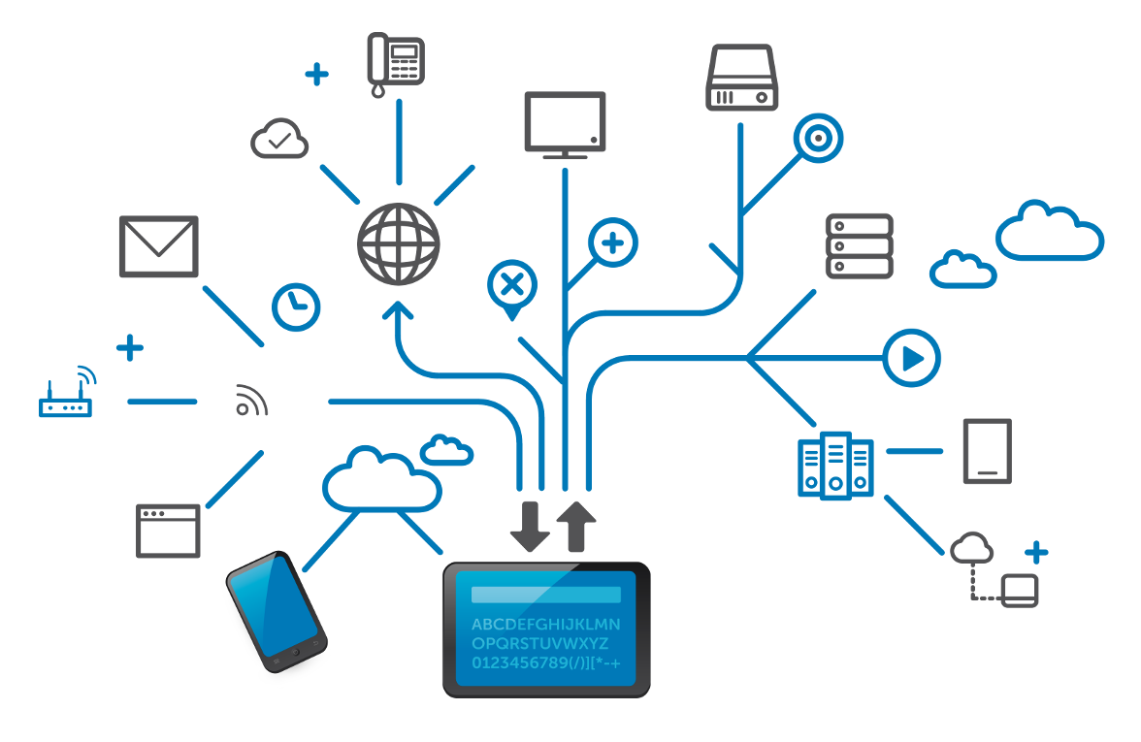
Instalācijas
Nobeiguma projektos izvēlētās instalācijas ir izvietotas vertikālā optiskā pārneses tīklā, kas stiepjas no pagraba līdz jumtam un pienāk katrā telekomunikāciju skapī.
8
4. nodarbība: Ieskats apkures, ventilācijas, gaisa kondicionēšanas, apgaismojuma, informācijas un komunikāciju tehnoloģiju sistēmās un to pielietojumā mūsdienu ēkās

